Slide 1




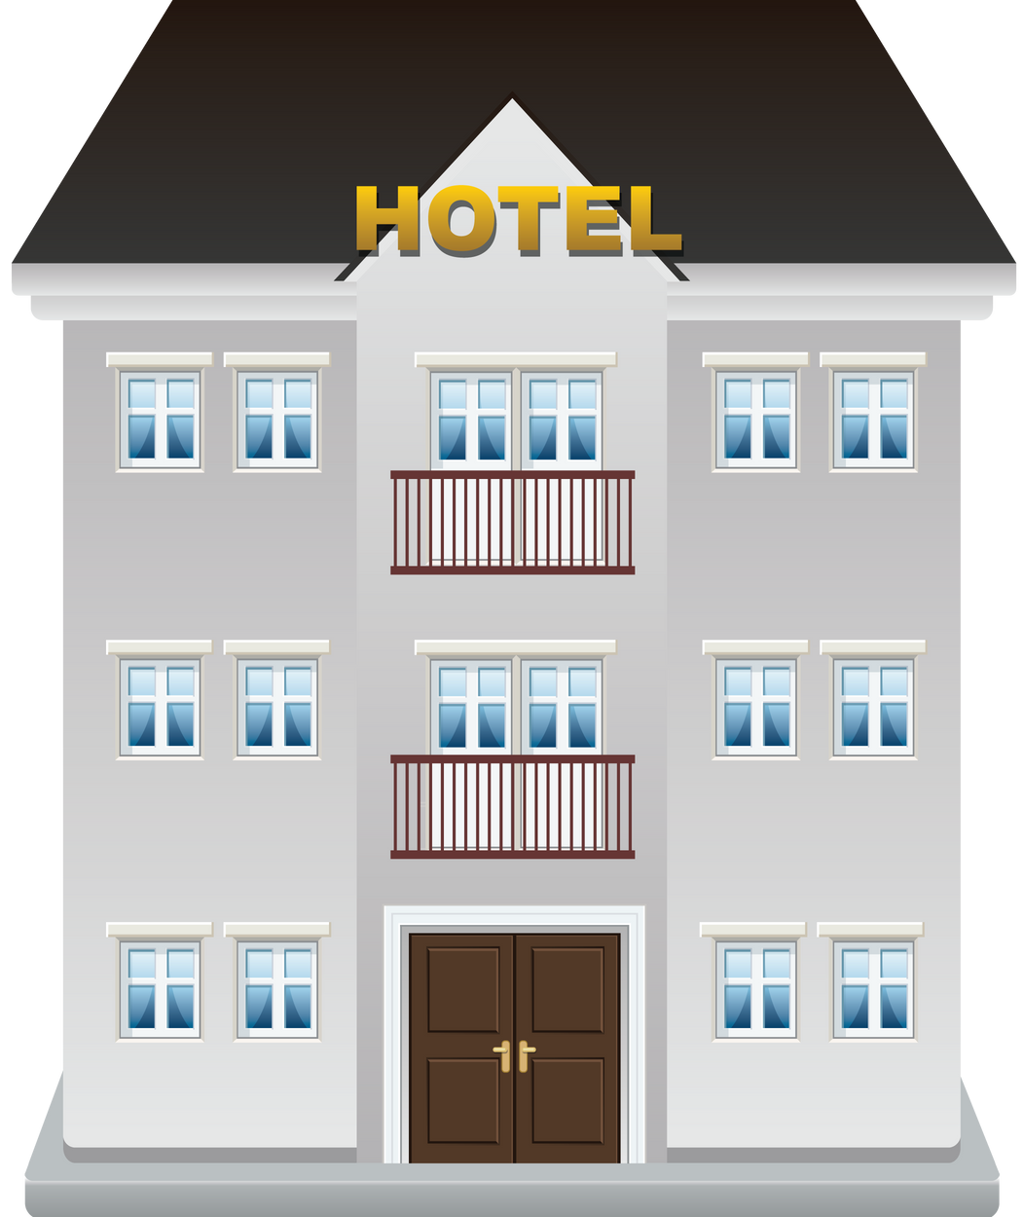
TOPICS
HOTEL RESERVATIONS CLASSIFICATION USING RANDOM FOREST, KNN & SVM
Presentation by
KELOMPOK 11

Slide 2
Kelompok 11:
Muhammad Mujahid N. (Ketua)
Reyhan Pramudita (Anggota)
Gendhis Bestari Tanjung (Anggota)
Anisah Fadhilah Putri (Anggota)
Devita Fatricia (Anggota)
Mang Agri Sativani (Anggota)
Hotel Reservations's Team
BABY TAYLOR FINN

Slide 3


DESKRIPSI UMUM
Hotel reservations adalah proses pemesanan kamar atau akomodasi di hotel untuk periode waktu tertentu. Prosedur ini melibatkan menghubungi hotel, melalui telepon, email atau situs web hotel, dan memberikan informasi tentang tanggal yang diinginkan, jumlah orang, dan jenis kamar yang diinginkan yang memungkinkan pengunjung untuk menjamin ketersediaan kamar di hotel pada tanggal yang diinginkan.
Informasi
Persetujuan
Konfirmasi
Verifikasi
Pembuatan Reservasi

Slide 4
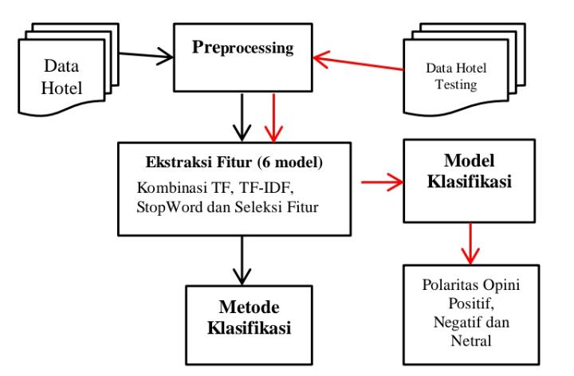
ILUSTRASI
M
E
T
O
D
E

Slide 5
DESKRIPSI LANJUTAN
Random Forest:
"algoritma ensemble learning yang terdiri dari banyak pohon keputusan (decision trees) yang dibuat secara acak, dan akhirnya dipilih hasil mayoritas dari semua pohon yang dibuat."
"SPESIFIK
ALGORITMA
MACHINE
LEARNING"
KNN:
"algoritma yang memprediksi label atau nilai target untuk suatu data baru berdasarkan kumpulan data terdekat dari data tersebut. .Dalam KNN, data baru diklasifikasikan berdasarkan mayoritas label dari tetangga terdekatnya."
SVM:
"algoritma yang mencari garis (hipersimpul) terbaik untuk memisahkan data menjadi dua kelas berbeda. SVM mengambil data latih dan mencari garis terbaik yang memisahkan dua kelas, dan kemudian menggunakannya untuk memprediksi kelas data baru.."

Slide 6


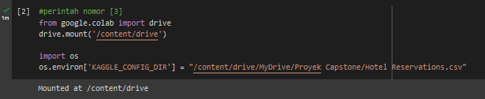
INSTALL API KAGGLE
Langkah langkah :
Install kaggle API pada Colab dengan menggunakan perintah berikut: !pip install kaggle
Setelah itu, buka halaman Kaggle, lalu masuk ke bagian "Account" dan klik tombol "Create API Token". Ini akan mengunduh file "kaggle.json" ke komputer Anda.
Jalankan kode dibawah pada Colab untuk menghubungkan ke Google Drive dan mengatur konfigurasi API Kaggle
Upload file "kaggle.json" ke Google Drive Anda sesuai folder dibawah.
Selanjutnya jalankan perintah berikut untuk mengunduh dataset :

Slide 7

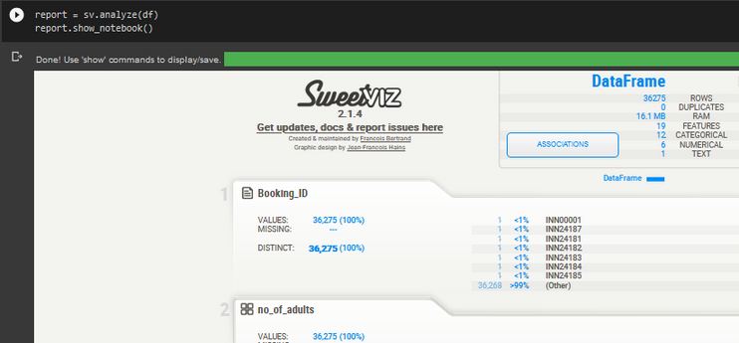
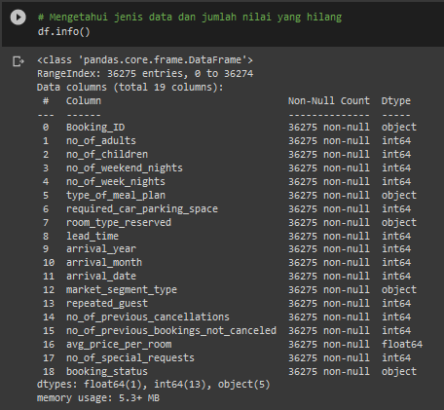

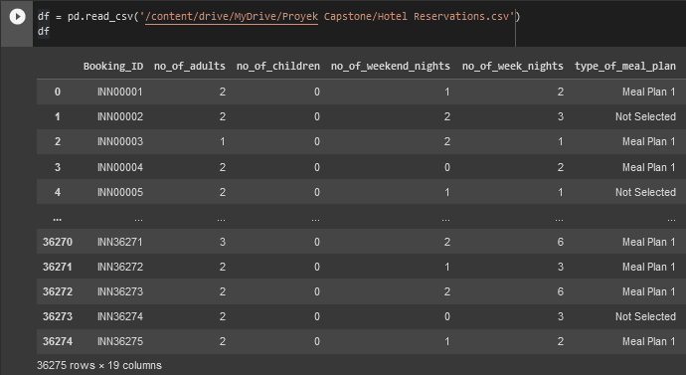
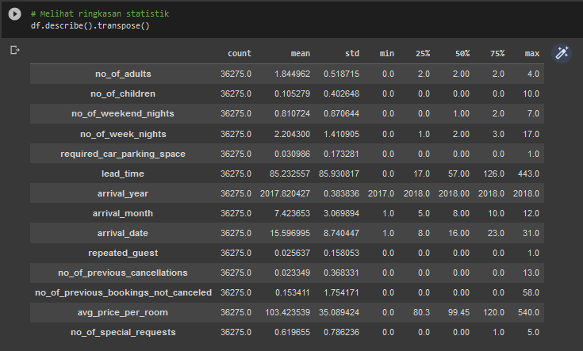
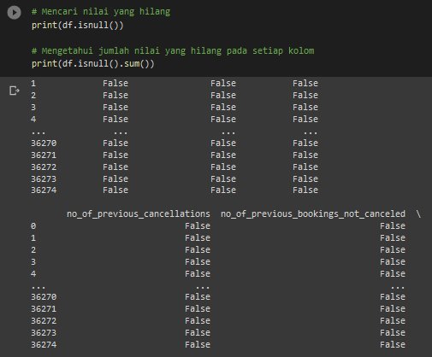


2. EKSPLORASI DATA FILE

Slide 8
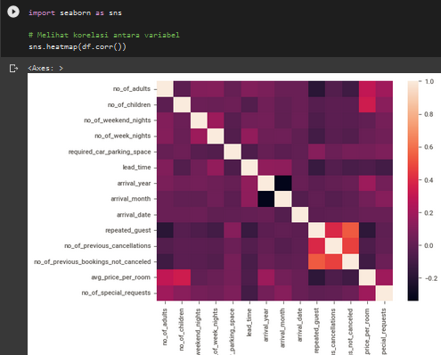
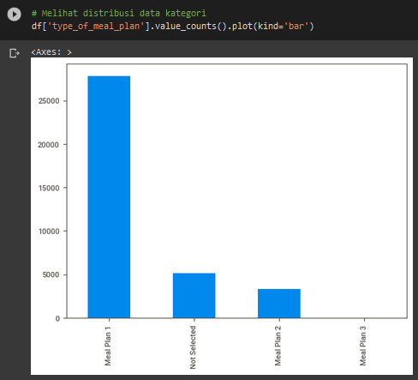
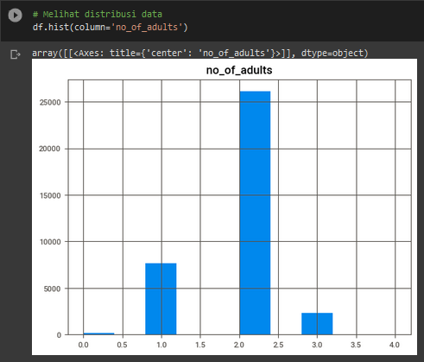
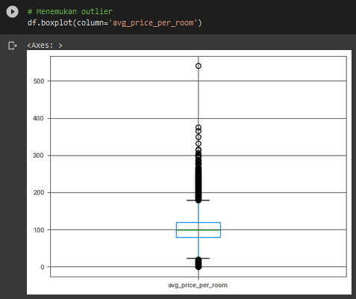
"EKPLORASI
DATA"

Slide 9
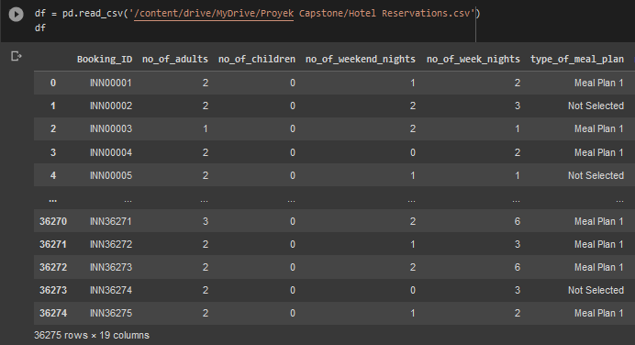
3. PRE-PROCESSING
Pembersihan data
Kolom 'Booking_ID' dihapus menggunakan metode drop dengan parameter axis=1 yang mengindikasikan kolom yang akan dihapus.
Baris dengan nilai yang hilang dihapus menggunakan metode dropna untuk menghapus baris dengan nilai yang hilang atau NaN.
Kolom 'room_type_reserved' diubah tipe datanya menjadi string menggunakan metode apply dengan fungsi lambda yang mengubah nilai kolom menjadi string.
Kolom 'room_type_reserved' dan 'type_of_meal_plan' dilakukan encoding menggunakan LabelEncoder dari library sklearn.preprocessing. Fungsi ini digunakan untuk mengubah nilai kategorikal menjadi numerik, sehingga dapat digunakan dalam model prediksi.

Slide 10
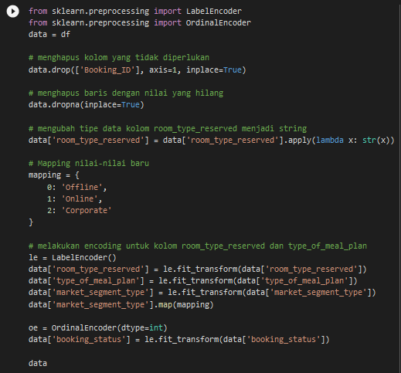
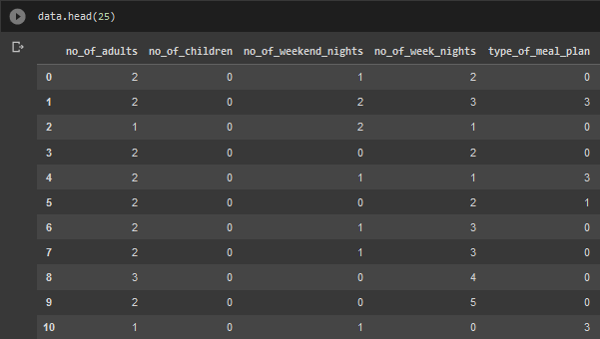
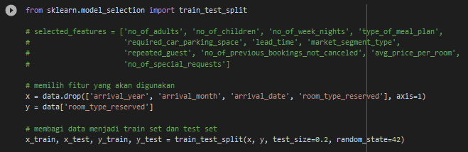
Pre-Processing

Slide 11
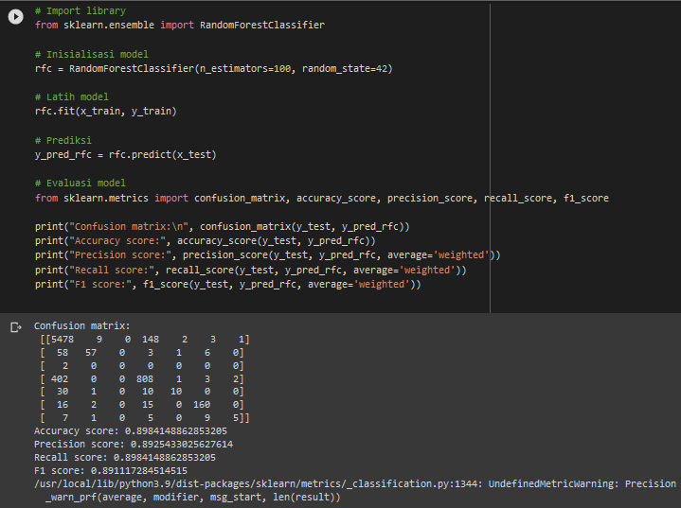
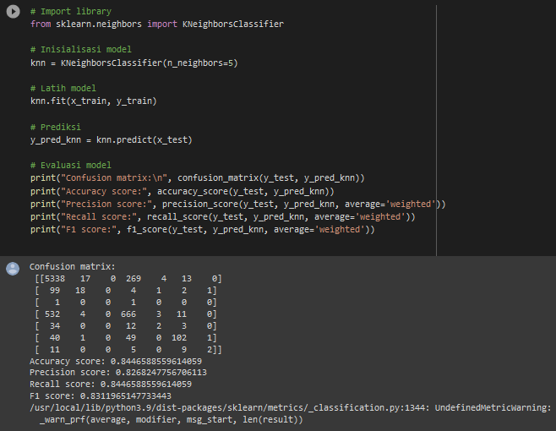
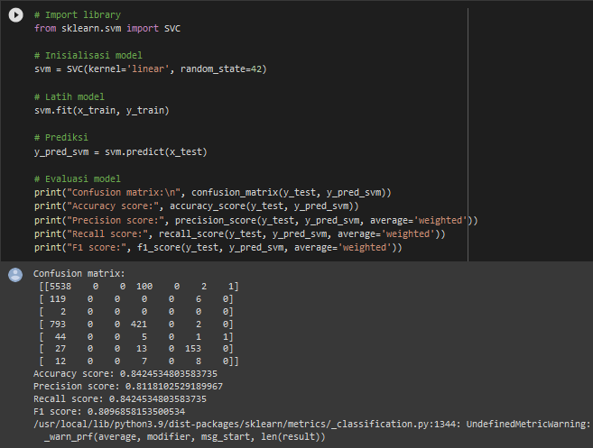
RandomForestClassifier
Accuracy score : 0.8984148862853205
KNN
Accuracy score : 0.8446588559614059
Berdasarkan ke 3 metode tersebut diperoleh nilai akurasi paling tinggi yaitu pada random forest sebesar 0,89
SVM
Accuracy score : 0.8424534803583735

Slide 12
TERIMA
KASIH
Reservations
Presentation by
KELOMPOK 11

